Slide 1
24 май най – българския празник
Изготвил: Марина Колчева

Slide 2
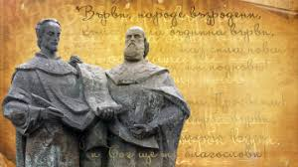

Slide 3
Кога се чества празника?
Според църковния календар денят на Св. св. Кирил и Методий, създали първообраза на българската писменост, глаголицата, която е и славянска писменост, се чества на 11 май. Глаголицата претърпява своеобразни промени, докато се оформи в сегашния си вид – кирилица, на която се пише на български, руски, украински, македонски, сръбски и други езици.

Slide 4
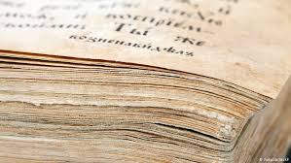
Защо празника е на 24 май, а не на 11 май?
Свързването на датата 24 май с Деня на славянската писменост и българската култура произлиза от това, че след 1916 г., когато в България е установен Григорианския календар като държавен, граждански календар.

Slide 5
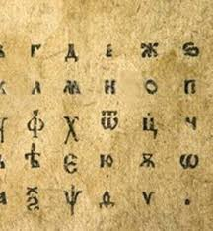
КОГА ЗА ПРЪВ ПЪТ СЕ ЧЕСТВА 24 МАЙ?
През 1851г. в Пловдив за пръв път се честват Св. Св. Кирил и Методий. Денят по- късно се празнува, като Ден на българската просвета и култура. През 1975г. пред Народната библиотека в София е открит паметника на светите братя Кирил е Методий.

Slide 6
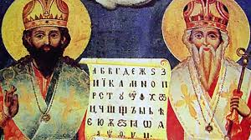

Slide 7
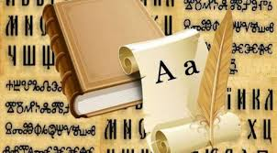
Благодаря за вниманието!

